Slide 1

第2章 C语言基础
主讲教师：李娅
重庆理工大学计算机学院

Slide 2
计算机解题的基本步骤
(1)明确问题的需求
(2)选择合适的数据结构：数据类型和数据的组织方式
(3)设计算法并根据需要
(4)编写程序
(5)上机调试和执行程序
(6)分析结果与总结

Slide 3
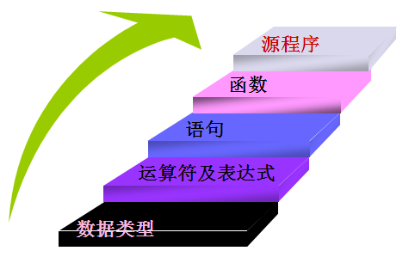
课程讲解思路

Slide 4
第2章 C语言基础
本章教学计划 理论教学（课堂教学）：4学时 实验教学（上机实习）：2学时
本章教学重点
1. 数据类型
2. 数据的定义方法
3. 各种数据类型的混合运算

Slide 5
第2章 C语言基础
2.1 标识符
2.2 C语言的数据类型
2.3 常量
2.4 变量
2.5 运算符与表达式

Slide 6
常量及符号常量
标识符：变量，常量，函数的名字
以字母或下划线打头的，由字母，数字和下划线构成的字符串
注意非法字符
不能与关键字重名 （关键字见书上23页）
大小写敏感
注意见名知意的原则

Slide 7

练习题
如下标识符，哪些定义正确？
1_ABC auto
N-RA10 define
PHONE.AA an_apple
#PRICE _int
β10a
_Address

Slide 8
第2章 C语言基础
2.1 标识符
2.2 C语言的数据类型
2.3 常量
2.4 变量
2.5 运算符与表达式

Slide 9
C语言支持的数据类型非常丰富
基本数据类型，构造数据类型，指针类型，空类型
整型 int
字符型 char
基本类型
单精度实型 float
实型（浮点型）
枚举类型 enum
双精度实型 double
数组类型 [ ]
数据类型
构造类型
结构体类型 struct
数据类型：
1.存储类型
2.取值范围
3.操作种类
共用体类型 union
指针类型 *
空类型(无值类型） void

Slide 10
基本数据类型小结
类型
符号
关键字
占字节数
数的表示范围
[signed] int
4
-2147483648~2147483647
有
[signed] short
2
-32768~32767
整型
[signed] long
4
-2147483648~2147483647
unsigned int
unsigned short
4
0~4294967295
无
2
0~65535
unsigned long
4
0~4294967295
有
float
4
3.4e-38~3.4e38
实型
有
double
8
1.7e-308~1.7e308
字符型
有
char
1
-128~127
无
unsigned char
1
0~255

Slide 11
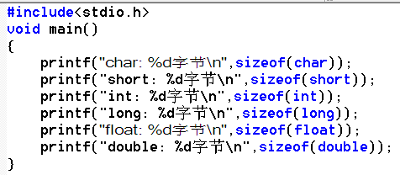
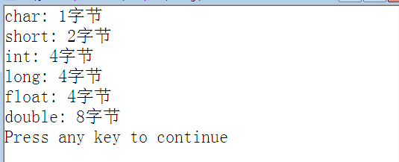
例2.1：用sizeof运算符测试数据类型所占空间的字节数

Slide 12
第2章 C语言基础
2.1 标识符
2.2 C语言的数据类型
2.3 常量
2.4 变量
2.5 运算符与表达式

Slide 13
整型常量
整型常量
十进制(非0开头): 123，-11，0
八进制(0开头): 0123，-011
十六进制(0x/0X开头): 0x11、0X20
长整型常量
在字长为16位系统中，则：22L、0733L
在字长为32位系统中，整数默认为长整型，不需要加L

Slide 14
实型常量
实型常量
十进制小数形式： .123 0.0123 0.0
指数形式：E（e）的前面必须有数字，后面的指数
必须为整数：.56E10 0.11E-3 1.25E-2
规范化的指数形式：1.56E5
程序中的实型型常量看成是double类型
浮点型数据
存储形式
阶符
阶码
数符
尾数
定点整数
定点小数

Slide 15

复习：实型数据在内存中的存放形式
实型数据一般占4个字节（32位）内存空间
一个实型数据分为小数部分和指数部分分别存放
例如，实数6.375在内存中的存放形式如下：
110.011(B)=1.10011×2⁺¹⁰=11001.1×2⁻¹⁰=0.110011×2⁺¹¹
阶码
尾数
0
11
0
110011
最好举例来分析下吧！
N= 数符尾数2^{阶符阶码}
尾数的位数决定数的精度
阶码的位数决定数的范围

Slide 16
练习题
以下所列的C语言常量中，错误的是
A、0xFF B、1.2e0.5
C、2L D、010
下列正确的实数表示是
1e3、1.8e-3、-123e-6、-0.1e-3
e3、2.1e3.5、.e3、e



Slide 17
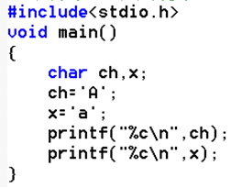
字符型常量
字符常量
用一对单引号括起来的单个字符，如‘A’,‘a’,‘#’
在计算机内存中占一个字节
转义字符
p28

Slide 18
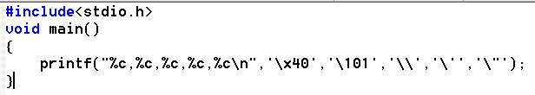

例2.2 转义字符
转义字符
以“\”开头的字符
\\ 反斜杠字符\
\’ 单引号字符
\” 双引号字符
其他转义字符
八进制转义字符 “\ddd”
十六进制转义字符“\xhh”
字符A有3种表示方法
‘A’,‘\x41’,‘\101’

Slide 19

练习题
B
以下合法的字符常量是:
A、＂B＂ B、‘m'
C、97 D、D
B
以下合法的字符常量是：
A、‘\084’ B 、‘\x43’
C、 ‘ab’ D、 "\0"

Slide 20
字符串常量
字符串常量是一对双撇号括起来的字符序列。
合法的字符串常量:
“How do you do!”, “CHINA”， “a”
“$123.45”，“123456”
可以输出一个字符串，如
printf(“How do you do!”)；

Slide 21
字符串常量与字符常量的区别
‘a’是字符常量， "a"是字符串常量，二者不同。
"a"等价于‘a’+‘\0’
比较‘a’与 “a”的区别？
如：假设c被指定为字符变量 ：char c

c =‘a’；
ｃ="a"；c="CHINA";

结论：不能把一个字符串常量赋给一个字符变量。只能用字符数组来存储。

Slide 22
小结：
在每一个字符串常量的结尾加一个“字符串结束标志”，以便系统据此判断字符串是否结束。
Ｃ规定以字符’＼０’ (ASCII码值为0)作为字符串结束标志。
一个字符串常量"ＣＨＩＮＡ",实际上在内存中是：
C | H | I | N | A | \0
它占内存单元不是５个字节，而是６个字节;
最后一个字符为’＼0’,但在输出时不输出’＼0’。

Slide 23
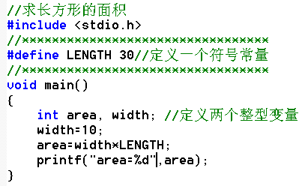

符号常量
符号常量: #define LENGTH 30
一般用大写，与变量区别
为什么要定义符号常量？

Slide 24
为什么要定义符号常量？
计算圆面积
#include <stdio.h>
void main()
{
float r,s,L;
r=1;
s=3.14159*r*r;
L=2*3.14159*r;
printf(“%f %f\n”,s,L);
r=2;
s=3.14159*r*r;
L=2*3.14159*r;
printf(“%f %f\n”,s,L);
}
#include <stdio.h>
#define PI 3.14159
void main()
{
float r,s,L;
r=1;
s=PI*r*r;
L=2*PI*r;
printf(“%f %f\n”,s,L);
r=2;
s=PI*r*r;
L=2*PI*r;
printf(“%f %f\n”,s,L);
}

Slide 25
第2章 C语言基础
2.1 标识符
2.2 C语言的数据类型
2.3 常量
2.4 变量
2.5 运算符与表达式

Slide 26
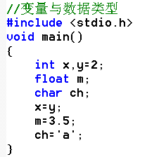
变量及定义
变量：
程序运行时，其值可以改变的量
定义方法：
[存储类型] 数据类型 变量名;
变量的初始化
通过变量的名字，引用变量的值
变量必须：先定义，后使用
函数在执行时，其中定义的变量，在内存里拥有自己存储空间，可以进行读或者写。

Slide 27
变量与内存单元
例如：short int x;
float y;
x=3;
y=3.14159;
2000
3
x
2001
2002
2003
3.14159
y
2004
2005
2006
…

Slide 28
整型数据在计算机内存中是以二进制形式存放的；
标准C为一个整型变量在内存中分配2个字节的存储单元。
例如：
int a; /*定义a为整型变量*/
a=11; /*给a赋初值11*/
内存中
a
11
0 0 0 0 0 0 0 0 0 0 0 0 1 0 1 1
注意：
十进制数11的二进制形式为1011
数值是以16位的补码表示
预习（复习）：
十进制、二进制、八进制与十六进制之间转换
原码、反码、补码

Slide 29
补码
例如：求-11的补码：
符号位
-11
1 | 0 | 0 | 0 | 0 | 0 | 0 | 0 | 0 | 0 | 0 | 0 | 1 | 0 | 1 | 1
取反
1 | 1 | 1 | 1 | 1 | 1 | 1 | 1 | 1 | 1 | 1 | 1 | 0 | 1 | 0 | 0
加1
1 | 1 | 1 | 1 | 1 | 1 | 1 | 1 | 1 | 1 | 1 | 1 | 0 | 1 | 0 | 1

Slide 30
取值范围分析
1、有符号的最大值：
二进制形式 0111 1111,1111 1111
十进制形式 2⁰+2¹+…+2¹⁴=2¹⁵-1，即32767
2、有符号的最小值：
分析二进制形式的原码 1111 1111,1111 1111
其补码 1000 0000,0000 0001
- 1
1000 0000,0000 0000
3、无符号的最小值：0000 0000,0000 0000
最大值：1111 1111,1111 1111，即2¹⁶-1，65535
-32767
-32768

Slide 31
整型数据的溢出（一）
每个整型数据都有其自身的数据类型，有其自身所占存储空间大小，基本整型int定义的变量的最大允许存储值为32767
例2.4 整型数据的溢出
程序分析：
32767的补码为：
0111 1111 1111 1111
“+1” 后发生进位，变成：
1000 0000 0000 0000
最高位的1占据了符号位，而它正好是-32768的补码形式。
#include<stdio.h> void main() { int x,y; x=32767; y=x+1; printf("%d,%d\n",x,y); }
程序运行结果：
32767， 32768
程序运行结果：
32767，-32768

Slide 32
整型数据的溢出（二）
无符号整型（unsigned int）的取值范围为：0-65535
#include<stdio.h>
void main()
{
int k= -1;
printf("k1=%d, k2=%u", k,k);
}
输出结果：
k1=-1, k2=-1
输出结果：
k1=-1, k2=65535
分析：-1的二进制原码形式：1000 0000,0000 0001
补码形式：1111 1111,1111 1111
对于无符号数，则是: 65535

Slide 33
变量的赋值
(1)Ｃ语言允许在定义变量的同时对变量初始化
如:int a=3;
等价于：int a;
a=3;
/*指定ａ为整型变量，初值为３*/
float f=3.56;
/*指定ｆ为浮点型变量，初值为３.56 */
char c= ’a’;
/* 指定ｃ为字符变量，初值为’a’*/
自学例2.5

Slide 34
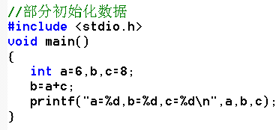
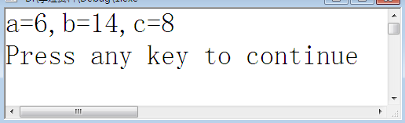
(2)可以使被定义的变量的一部分赋初值。
如: int a,b,c=5；
表示指定ａ,ｂ,ｃ为整型变量，但只对ｃ初始化，其值为５

Slide 35
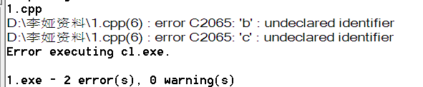
(3)如果对几个变量赋以同一个初值。
应写成：int a=3,b=3,c=3; 表示ａ、ｂ、ｃ的初值都是３。
如改为：int a=b=c=3;
正确为：int b,c,a=b=c=3;
或：int a，b，c;
a=b=c=3;

Slide 36
第2章 C语言基础
2.1 标识符
2.2 C语言的数据类型
2.3 常量
2.4 变量
2.5 运算符与表达式

Slide 37
运算符学习要点
运算对象个数和类型
运算规则
运算结果类型
优先级和结合规则

Slide 38
表达式
表达式是使用运算符和圆括号将操作数连接起来构成的式子。
例如：表达式a=4*（x-y）
简单语句
C语言中，在表达式的末尾加上一个分号“;”就构成了简单语句。
例如：语句a=4*（x-y）;

Slide 39
运算符的优先级及结合性
高
低

Slide 40
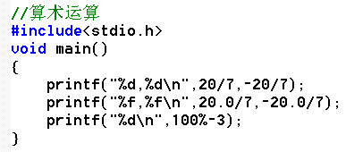
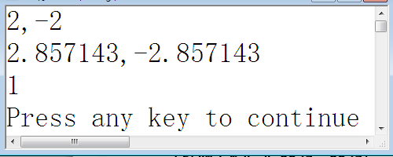
算术运算及表达式
算术运算符
+、-、*、/、%
注意：
两整数相除，如操作数中出现负数，其结果向零取整。
算术运算中，两个数中有一个为实型，则结果为double型。
取摸运算，结果的符号与％左边的操作数的符号相同。

Slide 41
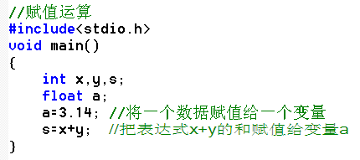
赋值运算及表达式
赋值运算符
=
形式：变量 = 赋值表达式
不能给表达式赋值

Slide 42
注意事项：
左值只能是变量，不能是常量和表达式
如：x+y=5; 12=x;
赋值表达式的数据类型，由“左值”的类型决定
如：float x=3.14;
int i=x;
优先级低于算术运算
如：sum=x+y;
错误
i的值为3
sum=(x+y);

Slide 43
赋值运算符具有右结合性
如：a=b=5;
等价于：a=(b=5);
即相当于执行b=5和a＝b两个赋值表达式，最后a和b的值都等于5。
赋值表达式还可以出现在其他语句
如： printf("%d"，a=b);
在一个语句中完成了赋值和输出双重功能。
等价于： a=b;
printf("%d",a);

Slide 44

复合赋值运算符
a=+b
加赋值 a+=b 等效于 a=a+b
减赋值 a-=b 等效于 a=a-b
乘赋值 a*=b 等效于 a=a*b
除赋值 a/=b 等效于 a=a/b
取余赋值 a%=b 等效于 a=a%b
注意：设 x=20；
x*=10+2；x=？
算术运算符优先级高于算术赋值运算符。
等效于：x=x*(10+2)=240

Slide 45
练习题
已知 ： int a,n; a=12;
a+=a
a-=2
a*=2+3
a/=a+a
n=5 , a%=(n%=2)
a+=a-=a*=a
a=24
a=10
a=60
a=0
a=0
a=0
① a=a*a=12*12=144
② a=a-a=144-144=0
③ a=a+a=0+0=0

Slide 46
a=0

分析如下表达式:
a+=a－=a*a，（a的初值为3）
则此赋值表达式求解步骤如下：
（1）上式等价于：a+=(a－=a*a),
（2）先计算a－=a*a，即a=a－a*a=3－3*3＝－6，
（3）再计算a+=－6，即a=a+(－6)=－6－6＝－12。
a=-3
区别：a+=a-=a*=a

a=-12

Slide 47
逗号运算及表达式
用逗号运算符连接起来的式子，称为逗号表达式
一般形式
表达式1, 表达式2, ……, 表达式n
求解过程
自左至右，依次计算各表达式的值，
表达式n的值即为整个逗号表达式的值。
a = 3 * 5, a * 4 表达式值为？
(a = 3 * 5, a * 4), a + 5 表达式值为？
60
20
设x,y,z和k都是int 型变量，执行表达式x=(y=4，z=16，k=32)后，x的值为：
A、4 B、16
C、32 D、52
C

Slide 48
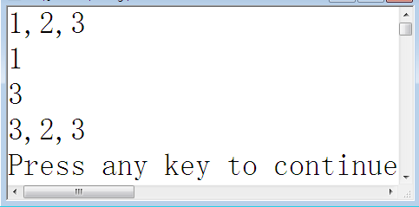
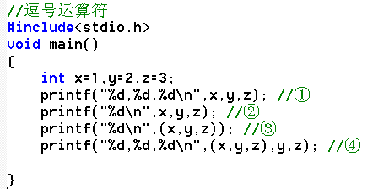
逗号作为分隔符
①中，逗号作为分隔符
②中，%d输出的是x,y,z中，第一个变量x的值
③和④中，(x,y,z)都是逗号表达式，即等于z的值

Slide 49
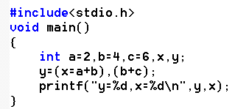
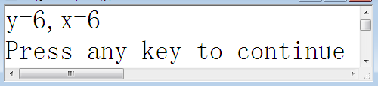
逗号运算符的应用
高
优先级：
单目运算
双目运算
赋值
逗号
低

Slide 50
自增自减运算符
自增自减运算符（单目运算，右结合）
自增 a++ 或 ++a 等效于 a=a+1;
自减 a-- 或 --a 等效于 a=a-1;
取负 -a
注意：单目运算的“前置”和“后置”的区别
“前置” 变量先增值(或先减值)，后被引用
“后置” 变量先被引用，后再增值(或后减值)

Slide 51
i++与++i的区别：
＋＋ｉ是先执行ｉ＝ｉ＋１后，再使用ｉ的值；
ｉ＋＋是先使用ｉ的值后，再执行ｉ＝ｉ＋１。
例如：int i=3,j;
①ｊ＝＋＋ｉ；
等价于：i=i+1; j=i; 即i=4, j=4
②ｊ＝ｉ＋＋；
等价于：j=i; i=i+1; 即i=4, j=3
j=++i与j=i++区别：
相同点：都是变量i发生自增1的操作
不同点：++i与i++两个表达式的值不一样，即j的值

Slide 52
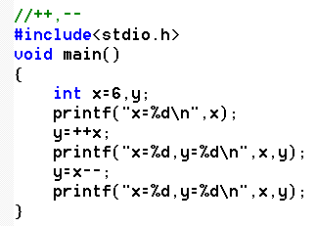
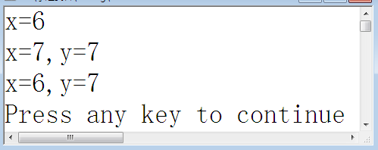
自增自减运算符
不能用于常量和表达式
5++，-- (a+b)非法
避免下列用法
(i++)+(i++)+(i++);
i=i+3;
i+++j;
右结合性
高
优先级：
单目运算
双目运算
赋值
低

Slide 53
练习题
9 10
int x=010, y=10;
printf("%d %d \n", ++x, y--);
A
设int x=11；
则表达式 (x++ * 1/3) 的值为
A、3 B、4
C、11 D、12

Slide 54
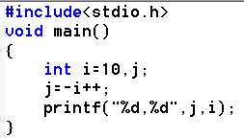
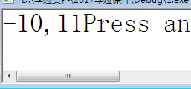
练习题
int i=10;
printf("%d", -i++);
-10
-(i++)

(-i)++

Slide 55
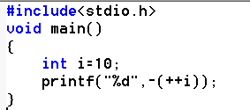
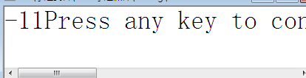

练习题
- + +i

Slide 56
练习题
7
int sum=pad=5;
pad=sum++, pad++, ++ pad;
printf("%d\n", pad);
int x=5;
y=2+(x+= x++, x=8, ++x);
求y的值
①x+=x++; //x=11
②x=8; //x=8
③++x; //x=9
④ y=2+9=11

Slide 57
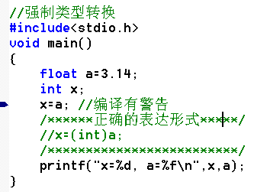

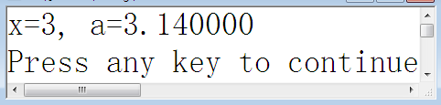
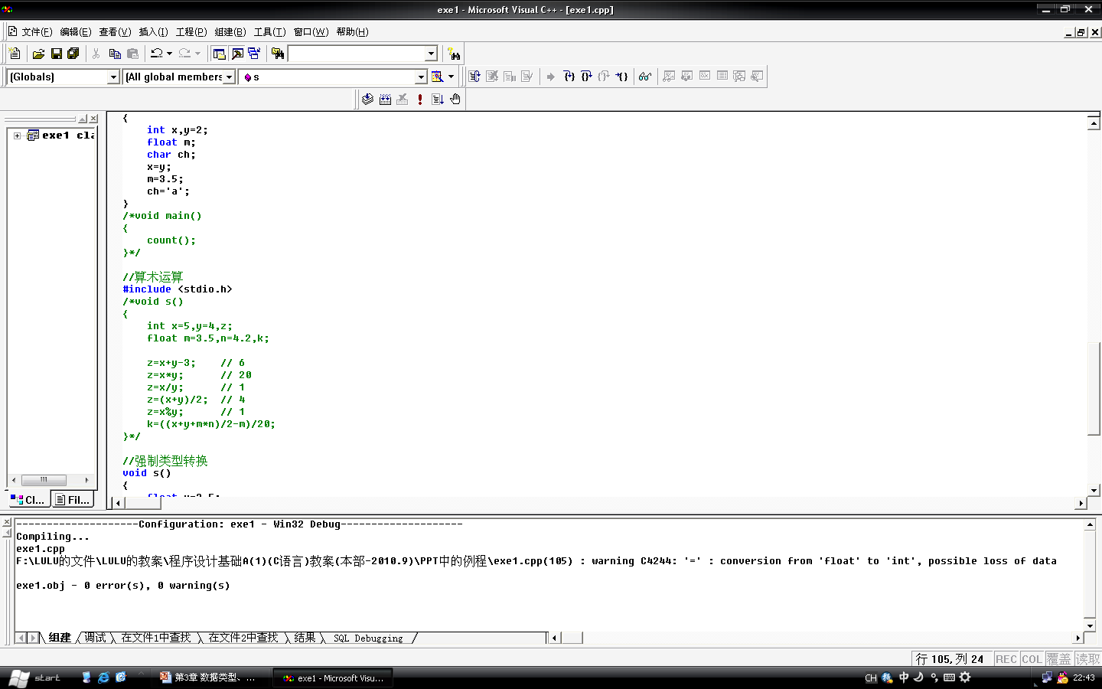
强制类型转换
其一般形式为：
(类型说明符) (表达式)
不要把（int）a，写成：int（a）
(float)(x+y) 表示把x+y的结果转换为实型，不能写成：float x+y
临时性转换

Slide 58
运算符的优先级及运算顺序
C语言中的优先级从高到低分为15级。
运算符的一般顺序：
先运算优先级别高的，再运算优先级别低的。
对于优先级别相同的运算符，按其结合方向执行。

Slide 59
运算符的优先级及结合性
高
单目运算
算术运算
赋值运算
低
逗号运算

Slide 60
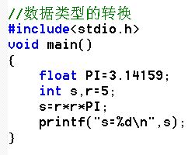
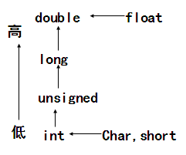
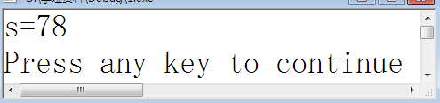
各数据类型间的混合运算
不同数据类型可以混合运算
转换过程如下图
必定的转换
不需逐级转换
直接转换

Slide 61
练习题
2.000000
double x, y;
x=1, y = x+3/2;
printf(“%f”, y);
3
int x=11，y;
y=x*1/3;
printf(“%d”, y);

Slide 62
练习题
下列程序执行后的输出结果是(小数点后只写一位)
double d; float f; long l; int i;
i=f=l=d=20/3;
printf("%d %ld %f %f \n", i,l,f,d);
6 6 6.0 6.0

Slide 63
作业
完成第二章
课后习题
预习实验二
预习第三章

